Slide 1

Einführung neues Abrechnungssystem Trasse
Inhalte und Layout Rechnungsdokumente und Leistungsnachweise
02.11.2023 | DB Netz AG | Frankfurt am Main

Slide 2
Inhalte
Rechnungsdeckblatt und Anlagenverzeichnis DB Netz und RNI
Neugestaltung Leistungsnachweise Trassennutzung mit farblicher Gruppierung
Leistungsnachweis Stornierungs- und Änderungsentgelte
Leistungsnachweis Angebotserstellungsentgelte
Nachweis Entgeltminderung
csv-Exporte

Slide 3
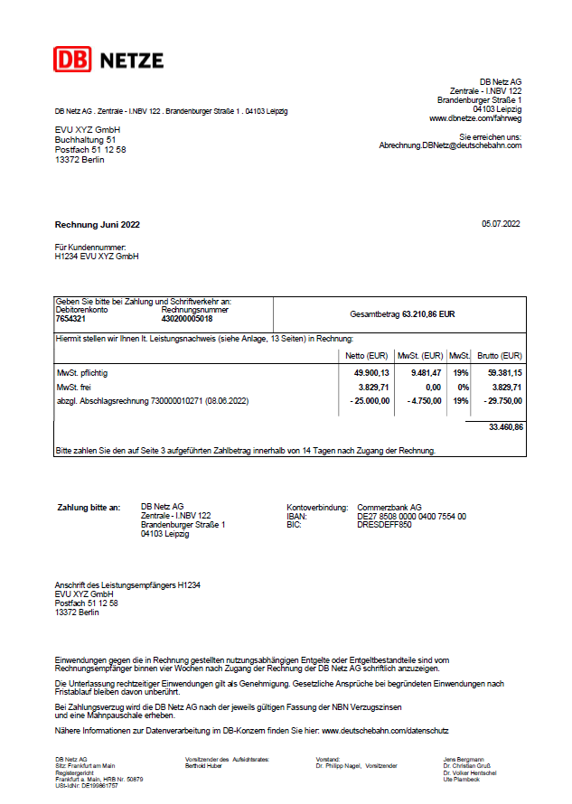
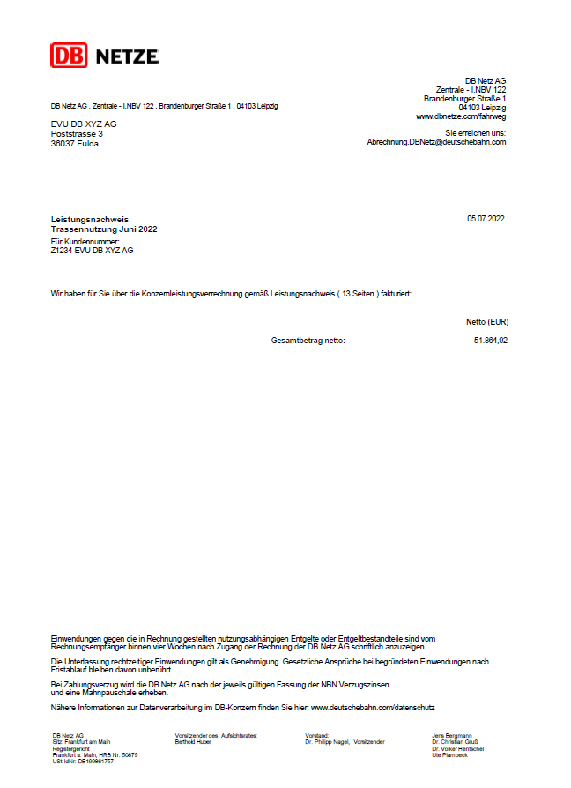
Rechnungsdeckblatt DB Netz und RNI für DB und Non-DB Kunden
Layout Rechnungsdeckblatt DB Netz und RNI
Ergänzungen
Kunden
Kunden mit
DB Konzernleistungsverrechnung
Rechnungen können je Leistungstyp gesplittet erstellt werden (Abrechnungsprojekte).
Abrechnungsprojektspezifische Angaben werden auf dem Rechnungsdeckblatt dem Kunden mitgeteilt.
DB Netz AG | 02.11.2023

Slide 4
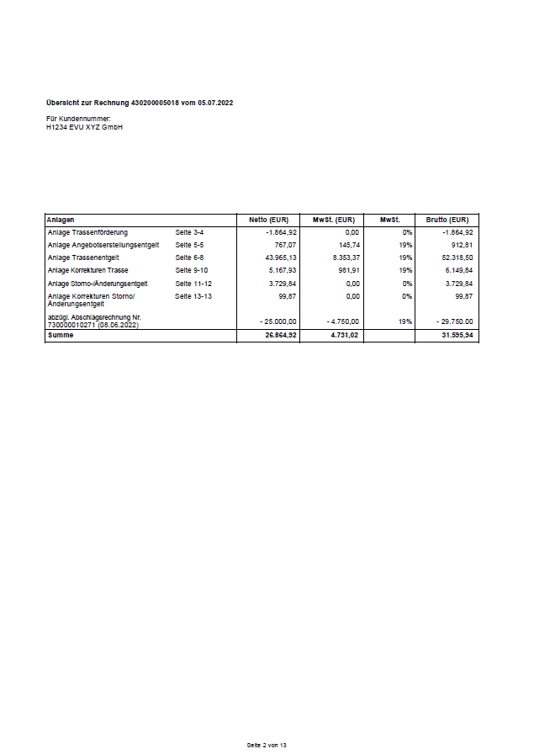
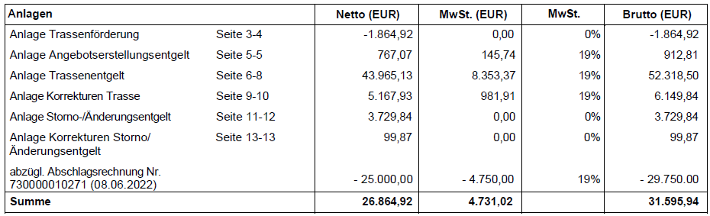
Strukturierung der Rechnung durch Anlagenverzeichnis
Anlagenverzeichnis
Ausgabe eines separaten Anlagenverzeichnis auf der zweiten Rechnungsseite mit Seitennummern und Entgeltangabe
DB Netz AG | 02.11.2023

Slide 5
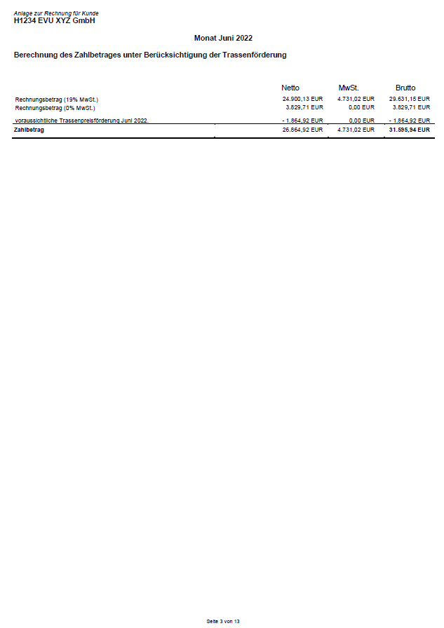
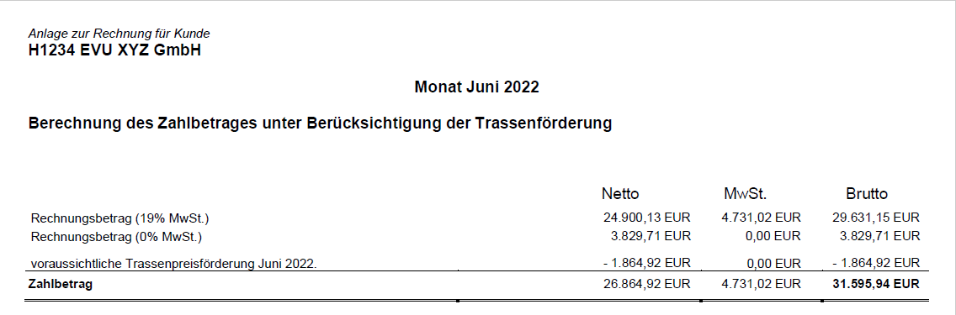
Ausweisung des Zahlbetrages bei Erhalt von Trassenförderung
Kunden (ohne Konzernleistungsverrechung)
unverändert
DB Netz AG | 02.11.2023

Slide 6
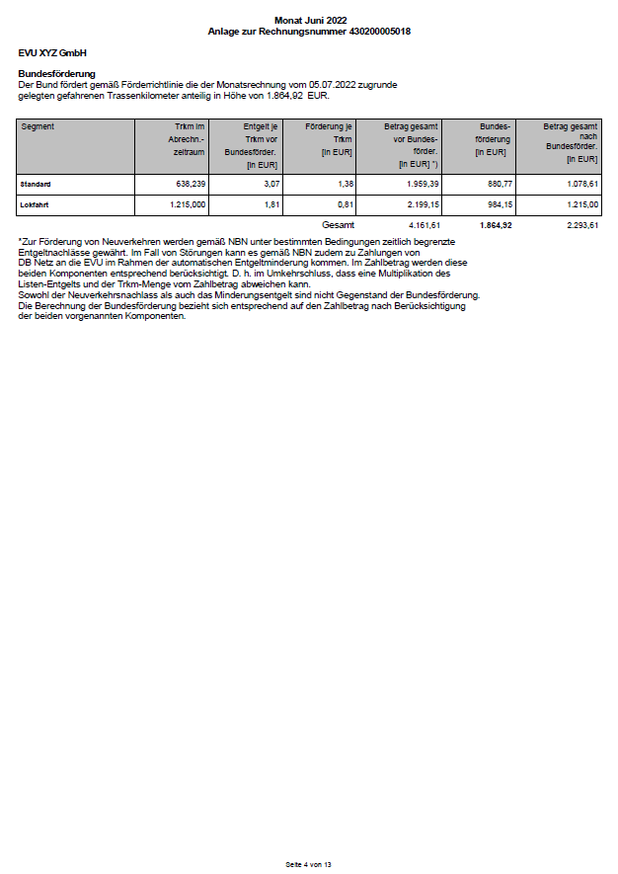
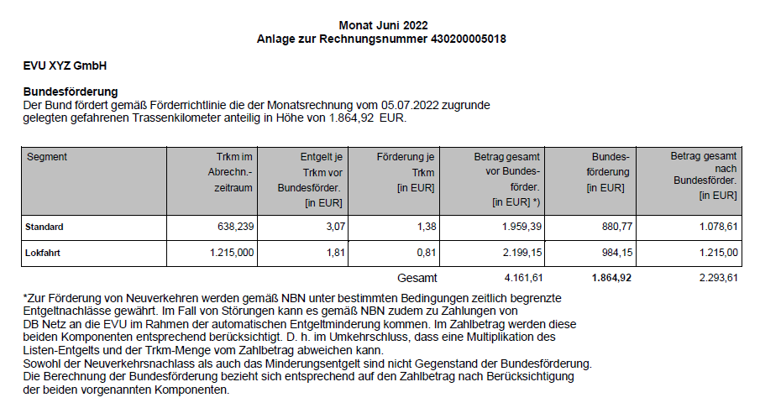
Anlage Trassenfördergeld
Der Nachweis an den Kunden gezahlter Förderentgelte erfolgt in der Rechnung separat unmittelbar nach dem Rechnungsblatt „Zahlbetrag“.
Auf einer ersten Seite erfolgt die Auflistung der im Abrechnungsmonat gezahlten Förderentgelte.
Auf weiteren Seiten folgt ein monatlich aufgeschlüsselter Nachweis durch Korrektur der Trassenabrechnung geänderter Förderentgelte in den Vormonaten.
Die Förderentgelte werden je Segment aufsummiert dargestellt. Es erfolgt hier keine trassenbezogene Darstellung der Förderentgelte.
Korrekturen der Trassenförderung für Vormonate werden ebenfalls unverändert ausgewiesen
Alle Kunden
unverändert
DB Netz AG | 02.11.2023

Slide 7
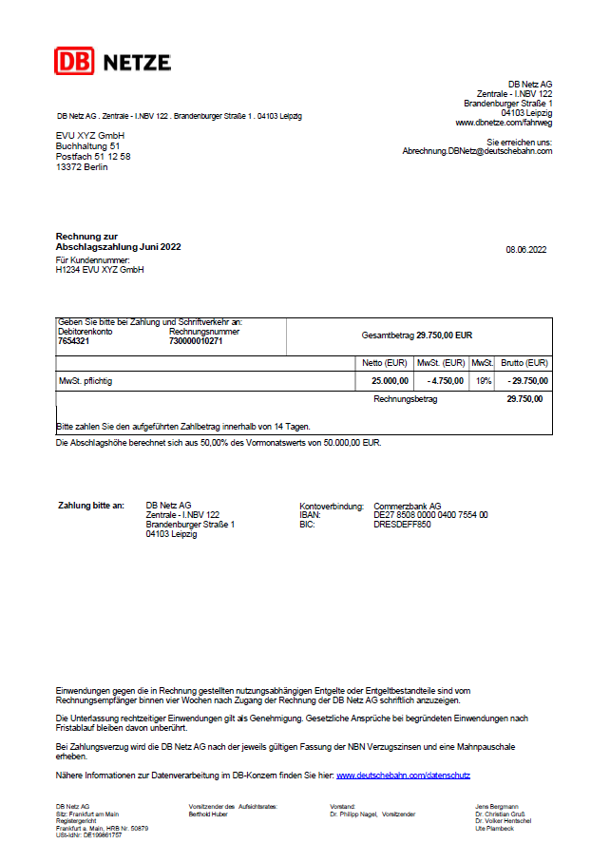
Rechnungsdeckblatt Abschlagszahlung
Zusammenführung der Informationen
Information zur Herleitung des Abschlagbetrags wird nun auf dem Rechnungsdeckblatt dargestellt.
Analog auch auf dem Rechnungsdeckblatt für Kunden die an der Konzernleistungsverrechnung teilnehmen
Die Abschlagshöhe ergibt sich aus einem festgesetzten Betrag ODER
Die Abschlagshöhe berechnet sich aus 50% des Vormonatswerts von 50.000,00 EUR ODER
Die Abschlagshöhe berechnet sich aus 50% des durchschnittlichen Vorjahreswerts von 50.000 EUR
DB Netz AG | 02.11.2023

Slide 8
Inhalte
Rechnungsdeckblatt und Anlagenverzeichnis
Neugestaltung Leistungsnachweise Trassennutzung mit farblicher Gruppierung
Leistungsnachweis Stornierungs- und Änderungsentgelte
Leistungsnachweis Angebotserstellungsentgelte
Nachweis Entgeltminderung
csv-Exporte
DB Netz AG | 02.11.2023

Slide 9
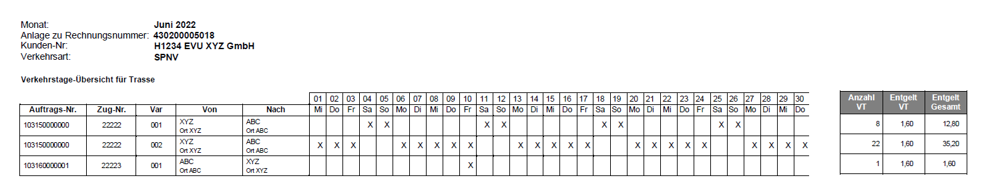
Übersicht der Verkehrstage je Zugtrassenvariante
Varianten einer Zugtrasse können je nach Verkehrsart unterschiedlich ausgeprägt sein. Zum einen sind zeitliche Vorgaben in den Marktsegmenten des SPFV ein Auslöser, zum anderen die Veränderungen der Zugcharakteristiken oder des Fahrweges in allen Verkehrsarten.
Die Verkehrstage-Übersicht je Zugtrasse ermöglicht dem Kunden eine detaillierte Übersicht, für welche Kalendertage (Abfahrtstag) die abgerechnete Variante der Zugtrasse vom Kunden bestellt wurde.
Diese abrechnungsrelevante Information erhält der Kunde in der Rechnungsdatei im PDF-Format, zusammen mit dem Rechnungsdeckblatt und der Gesamtkosten-Segmentübersicht.
Neu: Ausgabe erfolgt hier mit
6 Nachkommastellen
* Darstellung sortiert nach Zugnummer und Variantennummer
DB Netz AG | 02.11.2023

Slide 10
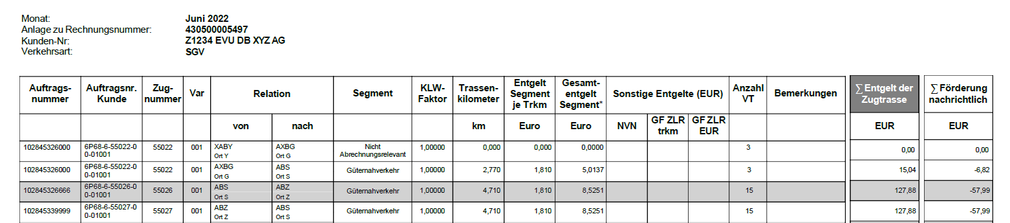
Aggregation und farbliche Gruppierung der Leistungsnachweise aller Trassen bezogenen Entgelte
Aufeinanderfolgende Zeilen mit gleicher Auftragsnummer, Zugnummer und Variantennummer werden in einer einheitlichen Farbe dargestellt
Sobald ein Segmentwechsel erfolgt wird einen neue Zeile angelegt
Neu: Ausgabe erfolgt hier mit
6 Nachkommastellen
nur SGV und SPFV
* Darstellung sortiert nach Zugnummer, Variantennummer und Laufweg
Die SGV-Angaben Wagenzuggewicht und Wagenzuglänge werden in csv-Exporten ausgewiesen.
Das Entgelt für die Grüne Funktion ZLR wird mit der Trassennutzung ausgewiesen.
Trassenförderung wird im Leistungsnachweis SGV nachrichtlich ausgewiesen.
DB Netz AG | 02.11.2023

Slide 11
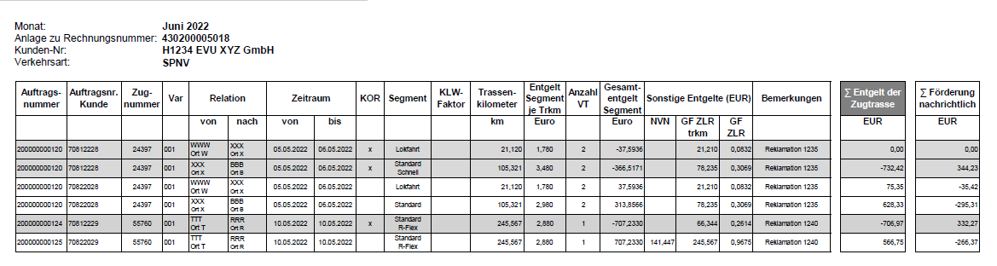
Nachweis der Korrekturbuchungen
Korrekturbuchungen für Trassennutzungen und Angebotserstellungsentgelte werden jeweils in einem separaten Nachweis als Anlage zur Rechnung ausgewiesen.
Die Darstellung der Korrektur und einer ggf. erneuten Belastung erfolgt unmittelbar nacheinander, wobei die Korrektur durch ein ‚x‘ in der Spalte KOR gekennzeichnet ist und negative Entgelte ausweist.
Neu: Ausgabe erfolgt hier mit
6 Nachkommastellen
nur SGV
* Darstellung sortiert nach Zugnummer, Variantennummer und Laufweg
DB Netz AG | 02.11.2023

Slide 12
Inhalte
Rechnungsdeckblatt und Anlagenverzeichnis
Neugestaltung Leistungsnachweise Trassennutzung mit farblicher Gruppierung
Leistungsnachweis Stornierungs- und Änderungsentgelte
Leistungsnachweis Angebotserstellungsentgelte
Nachweis Entgeltminderung
csv-Exporte
DB Netz AG | 02.11.2023

Slide 13
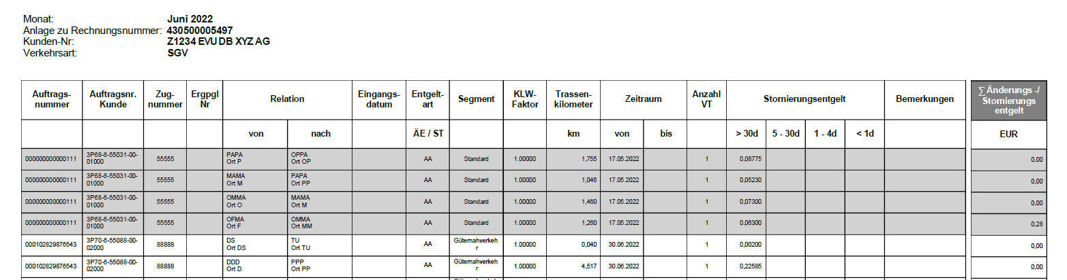
Nachweis der Stornierungs- und Änderungsentgelte
Stornierungs- und Änderungsentgelte werden in Anlehnung an das Layout der Leistungsnachweise Trassennutzung ausgewiesen.
Darstellung von Zugtrassen-Stornierungen gesplittet in Zeilen je Marktsegment.
Angabe der Stornierungsentgelte je Zeitslot pro Zeile, einmalige Darstellung der Entgeltsumme je Stornierung.
Alle aufeinanderfolgende Zeilen mit gleicher Auftragsnummer, Zugnummer, Eingangsdatum und Entgeltart werden in einer einheitlichen Farbe hinterlegt.
In einem separaten csv-Bericht (nicht Bestandteil der Rechnung) kann der Kunde eine Übersicht über stornierte Trassen in der Buchungsperiode erhalten.
Neu: Ausgabe erfolgt hier mit
6 Nachkommastellen
nur SGV
* Darstellung sortiert nach Zugnummer und Eingangsdatum
DB Netz AG | 02.11.2023

Slide 14
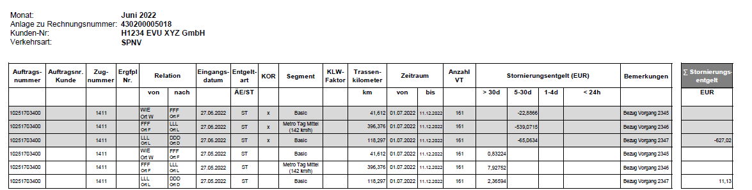
Nachweis der Korrekturbuchungen Stornierungs- und Änderungsentgelte
Korrekturbuchungen für Stornierungs- und Änderungsentgelte werden in einem separaten Nachweis als Anlage zur Rechnung ausgewiesen.
Die Darstellung der Korrektur und einer ggf. erneuten Belastung erfolgt unmittelbar nacheinander, wobei die Korrektur durch ein ‚x‘ in der Spalte KOR gekennzeichnet ist und negative Entgelte ausweist.
Neu: Ausgabe erfolgt hier mit
6 Nachkommastellen
nur SGV
* Darstellung sortiert nach Zugnummer, Variantennummer und Laufweg
DB Netz AG | 02.11.2023

Slide 15
Inhalte
Rechnungsdeckblatt und Anlagenverzeichnis
Neugestaltung Leistungsnachweise Trassennutzung mit farblicher Gruppierung
Leistungsnachweis Stornierungs- und Änderungsentgelte
Leistungsnachweis Angebotserstellungsentgelte
Nachweis Entgeltminderung
csv-Exporte
DB Netz AG | 02.11.2023

Slide 16
Nachweis der Angebotserstellungsentgelte
Das Ausgabelayout und die Inhalte sind analog der Leistungsnachweise der Trassennutzungen mit den Kostensätzen für das Angebotserstellungsentgelt.
Neu: Ausgabe erfolgt hier mit
6 Nachkommastellen
* Darstellung sortiert nach Zugnummer und Eingangsdatum
DB Netz AG | 02.11.2023

Slide 17
Inhalte
Rechnungsdeckblatt und Anlagenverzeichnis
Neugestaltung Leistungsnachweise Trassennutzung mit farblicher Gruppierung
Leistungsnachweis Stornierungs- und Änderungsentgelte
Leistungsnachweis Angebotserstellungsentgelte
Nachweis Entgeltminderung
csv-Exporte
DB Netz AG | 02.11.2023

Slide 18
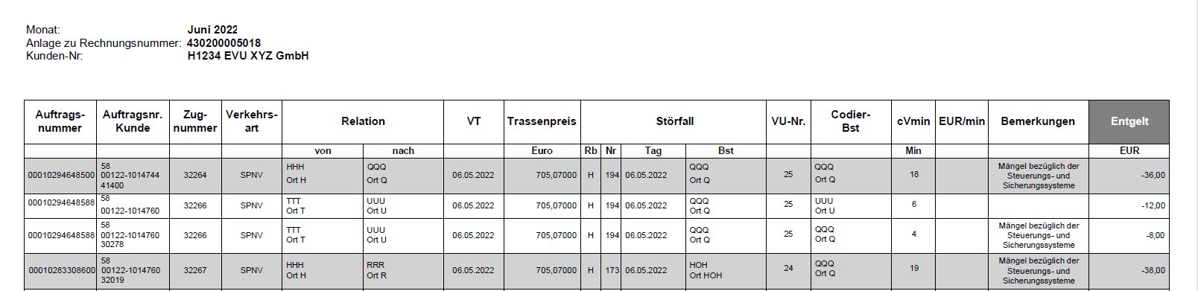
Nachweis Entgeltminderung
Die Anlage zum Nachweis der Entgeltminderung erfolgt im Layout der Nachweise der Trassennutzung.
Neu: Ausgabe erfolgt hier mit
6 Nachkommastellen
* Darstellung sortiert nach Zugnummer und Verkehrstag
DB Netz AG | 02.11.2023

Slide 19
Inhalte
Rechnungsdeckblatt und Anlagenverzeichnis
Neugestaltung Leistungsnachweise Trassennutzung mit farblicher Gruppierung
Leistungsnachweis Stornierungs- und Änderungsentgelte
Leistungsnachweis Angebotserstellungsentgelte
Nachweis Entgeltminderung
csv-Exporte
DB Netz AG | 02.11.2023

Slide 20
Übersicht der detaillierten csv-Exporte zur Rechnung
(Beschreibung der Exportdateien in separater Anlage)
Stammdaten (unverändert)
Betriebsstellen | Datei mit RL 100 Abkürzungen und Langnamen der Betriebsstellen
Abkürzungen | Legende der Abkürzungen
Trassenabrechnung
Trassennutzungen | Tagesbezogene Darstellung der Trassen inklusive nachrichtlicher Trassenförderung
Zusammenfassung Trassennutzungen | Summarische Darstellung der Trassen inklusive nachrichtlicher Trassenförderung
Förderentgelte | Detaillierte Darstellung stornierter Trassen
Stornierungen | Unverbindliche Darstellung der vom Bund gewährten Förderentgelte
Stornierungen nachrichtlich | Darstellung vor dem Buchungszeitraum stornierter Trassen, welche im Buchungszeitraum verkehren sollten
Entgeltminderungen | Tagesbezogene Darstellung von Entgeltminderungen
Angebotserstellungsentgelt | Detaillierte Darstellung in Zahlung gestellter Angebotserstellungsentgelte
DB Netz AG | 02.11.2023

